Slide 1


Slide 2

Ett enkelt upplägg till arbetsgivare – såväl inom offentlig som privat sektor – som önskar genomföra en cykelkampanj, men som har begränsade resurser att planera och genomföra.
Tävlingen arrangeras gemensamt i hela länet v.38
(15-21 september).
Utöver själva tävlingsupplägget tillhandahåller vi även digitala formulär för registrering samt utvärdering. Ger er koldioxidbesparing samt insikter kring syn på arbetsgivaren.
Energikontor Norra Småland står inte för några priser eller aktiviteter kopplat till denna cykelkampanj, utan endast för tävlingsupplägget och den data som kommer av kampanjen.

Slide 3
Varför då?
Transporterna står för de största utsläppen i Jönköpings län – Det vill vi ändra på!
Beteendeförändring – Många korta resor som går att påverka med små medel
Fler som äger frågan – Arbetsgivare tar ansvar och ser möjligheter med arbetspendlingen
Attraktivitet – Kan vara en bricka i kompetensförsörjning
Hälsa och prestation – Aktiv mobilitet förbättrar hälsan och kan bidra till högre prestation
Kostnadseffektivt – Både för individ, för arbetsgivare och på samhällsnivå
Koldioxidbudgeten – Ju fler som aktivt arbetar med de korta resorna ju bättre

Slide 4
Sju ingredienser
Med sju ingredienser ska vi få fler att cykla – Och alla kommer vinna på det!
Budskap - Inramning genom glädje, tävling och motion, länets koldioxidbudget, arbetsgivarens hållbarhetsarbete
Marknadsföringsmaterial – Palett av olika kanaler som sociala medier, nyhetsbrev, affischer/broschyrer, haschtag
Olika tävlingskategorier – Lagutmaning, familjeutmaning och individuellt för att fånga all cykling och engagera flera
Anmälan och registrering – Digitalt via QR-kod eller länk för att underlätta för arbetsgivaren
Poängsystem – Antal kilometer, koldioxidbesparing, bonuspoäng för spridning på sociala medier och speciella dagar
Diplom – Bevis på deltagande och presenterar eventuell koldioxidbesparing samt den cyklade sträckan
Uppföljning – Utvärdering via digitalt formulär som ger kunskaper till arbetsgivaren samt spridning av framgångshistorier

Slide 5

De sju Budorden
20
24
Enkelt uttryckt handlar det om att förenkla alltifrån införandet till utvärderingen – För ett lyckat genomförande till bestående resultat!
Budskap - Engagera
Marknadsföringsmaterial – Synliggöra
Olika tävlingskategorier – Inkludera
Anmälan och registrering – Förenkla
Poängsystem – Kvantifiera
Diplom – Uppmuntra
Uppföljning – Bevara

Slide 6

Ett diplom är inte bara ett bevis på deltagande. Det visar också hur mycket deltagarna har cyklat samt besparingen av koldioxid på organisatorisk nivå.
20
Det visar ert engagemang för hållbar arbetspendling!
Som en del av att vara en attraktiv arbetsgivare!
Kan vara en del i ert arbete med scope 3!
Som en del i ert friskvårdsarbete!

Slide 7
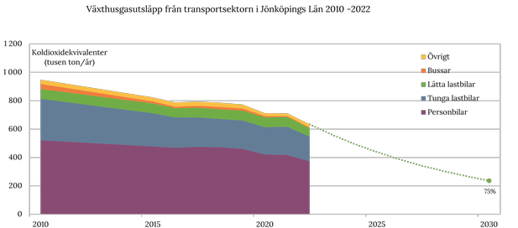

Tillsammans är vi starka! – Gemensamt kan vi nå målet om en minskning med 75 % koldioxidutsläpp till 2030!
20

Slide 8

Kontakt
Vill ni att vi lägger till er som arbetsgivare?
Eller har ni andra frågor och funderingar?
Kontakta cykelkampanjens projektledare
Mattias Bodin
mattias.bodin@rjl.se
Kampanjsida
https://utveckling.rjl.se/cykelkampanj

